Slide 1
Anvendt Statistik
Lektion 8
Multipel Lineær Regression

Slide 2
Simpel Lineær Regression (SLR)
y
Sammenhængen mellem den afhængige variabel (y) og den forklarende variabel (x) beskrives vha. en SLR: ligger ikke præcist på regressionslinjen.
Regressionsmodel:
y_{i} = α + βx_{i}+ ε_{i}
Fejlleddet ε_{i} angiver afvigelsen mellem punktet (x_{i},y_{i}) og linjen.
(x_{i},y_{i})
a + bx
y_{i}
e_{i}
x
x_{i}
Fejlledene er uafhængige og normalfordelte med middelværdi nul og standardafvigelse s.

Slide 3
Multipel Lineær Regression (MLR)
a + b₁x₁+b₂x₂
Antag vi har
  y : afhængig variabel
  x₁ : første forklarende var.
  x₂ : anden forklarende var.
MLR model:
y_{i} = α + β₁x_{1,i}+β₂x_{2,i}+ ε_{i}
Her:
  x_{1,i} er værdien af x₁ for i’te ”person”.
Forventede værdi:
E[y] = α + β₁x₁+β₂x₂
Dvs. regressionsplanet angiver gennemsnittet for responsen
y
y_{i}
e_{i}
x₂
x_{2,i}
x_{1,i}
x₁

Slide 4
Fortolkning af β_{j}
Antag vi har k forklarende variable:
y_{i} = α + β₁x_{1,i}+β₂x_{2,i}+ ··· +β_{k}x_{k,i} + ε_{i}
Fortolkningen af β_{j}:
  Hvis f.eks. x₁ øges med 1, så øges den forventede værdi af y med β₁, hvis x₂, x₃, …, x_{k} forbliver uændrede (og fortolkningen er naturligvis tilsvarende for β₂, β₃ ,…, β_{k}).

Slide 5
Prædiktion og Residual
MLR model:
y_{i} = α + β₁x_{1,i}+β₂x_{2,i}+ ··· +β_{k}x_{k,i} +ε_{i}
Prædiktionsligningen er
Dvs. er et estimat af E[y_{i}].
Residual:
Dvs. residualet er et estimat af ε_{i} .

Slide 6
Mindste kvadraters metode
Definer summen af de kvadrerede residualer
UK: Sum of Squared Errors
SPSS: Sum of Squared Residuals
Mindste kvadraters metode:
  Vi vælger a, b₁, b₂, …, b_{k}, så SSE er mindst mulig.
  Bemærk at

Slide 7
Eksempel: Kriminalitet i Florida
Tre variable
  y : crime rate (kriminalitetsrate)
  x1: education (uddannelse)
  x2: urbanization (urbanisering)
I første omgang: Kriminalitetsrate og uddannelse

Slide 8
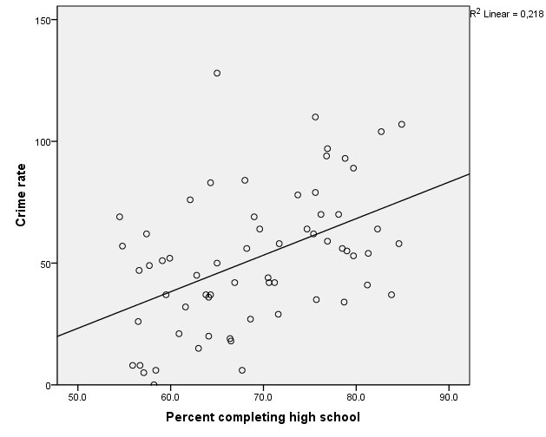
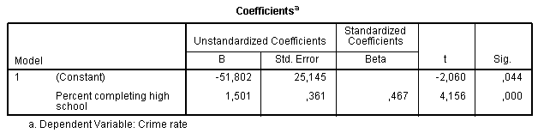
Eksempel: Kriminalitet i Florida (fortsat)
En simpel lineær regression af kriminalitetsrate (y) mod uddannelse (x):
Prædiktionsligning
Dvs. jo mere uddannelse, jo mere kriminalitet…
Effekten er statistisk signifikant.

Slide 9
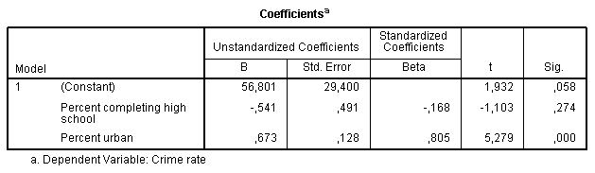
Eksempel: Kriminalitet i Florida (fortsat)
Teori: Jo mere urbaniseret, jo mere kriminalitet og jo flere med lang uddannelse.
Multipel lineær regression af kriminalitetsrate (y) mod både uddannelse (x₁) og urbanisering (x₂).
Prædiktionsligning:
Crime rate
Urbanization
Education
Bemærk at effekten af uddannelse nu er negativ og ikke længere er signifikant (P-værdi >> 5%).

Slide 10
Eksempel: Kriminalitet i Florida (fortsat)
Prædiktionsligning:
Effekten af x₁ (uddannelse) er den samme for alle værdier af x₂ (ubanisering).
For hver ekstra procent-point uddannede falder kriminalitetsraten med 0.54.
Bemærk at effekten af x₁ (uddannelse) ændrede sig markant, da vi tilføjede x₂ (urbanisering). Det tyder på at der er en stærk sammenhæng mellem x₁ og x₂.

Slide 11
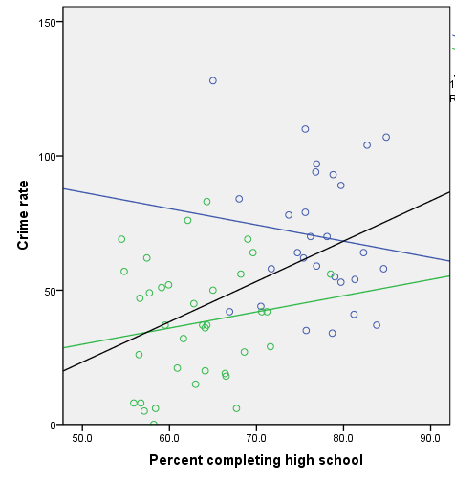
Simpsons paradoks - igen
Sammenhæng mellem crime rate og uddannelse
Sort linje:
  SLR for alle data
Blå linje:
  SLR kun for områder med høj grad af urbanisering.
Grøn linje:
  SLR kun for områder med lav urbanisering.
Bemærk hvor forskellig sammenhængen er i de to grupper.

Slide 12
Eksempel: Mentalt helbred
Vi har tre variable:
  y : Mental impairment (funktionsnedsættelse), afhængig var.
  x₁ : Life events, første forklarende variabel.
  x₂ : Socioøkonomisk status (SES), anden forklarende var.
Multipel lineær regressionsmodel:
y_{i} = α + β₁x_{1,i}+β₂x_{2,i}+ε_{i}
MLR antager en lineær sammenhæng mellem y og hvert x_{j}.
Vi starter med et scatter plot for hvert par af variable.

Slide 13
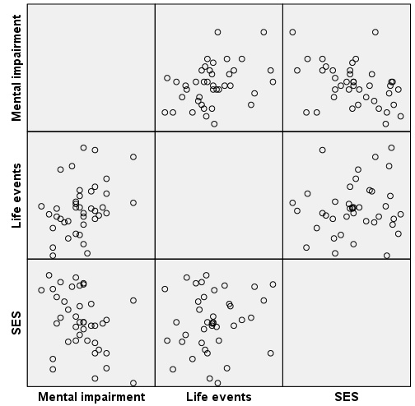
Scatterplot Matrix
Graphs → Chart builder → Scatter/Dot →Scatterplot Matrix
Ingen åbenlyse ikke-lineære sammenhænge.
Ingen åbenbare sammenhænge i det hele taget…
Problem: Plot viser sammenhængen mellem y og fx. x₁, hvor vi ignorer værdien af x₂.
Vi har set, at vi ikke kan ignorere effekten af x₂, når vi ser på sammenhængen mellem y og x₁.

Slide 14
Partielt plot
Estimeret model (eksempel med tre forklarende variable)
Estimeret del-model (uden x₁)
Regression af x₁ mod x₂ og x₃ (hvordan afhænger x₁ af x₂ og x₃)
Vi har to sæt residualer: (for y) og (for x₁).
Ide: plot mod .

Slide 15
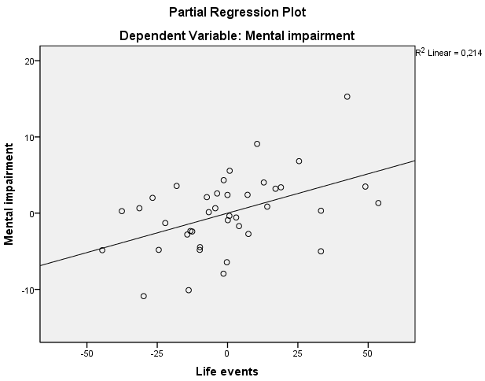
Partielt plot (fortsat)
SPSS: Analyze → Regression → Linear → Plots → Produce all partial plots.
Regression af mod giver:
Interessant: Dvs. at hældningen i det partielle plot er den samme som effekten i den fulde model!
Bonus: Check at residualerne varierer usystematisk og at variationen er den samme langs linjen.

Slide 16
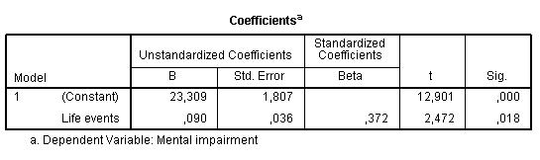
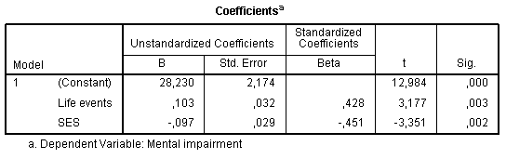
SPSS output
Simpel model – kun en forklarende variabel
Model med to forklarende variable:

Slide 17
Multipel korrelation
Husk: Korrelation angiver hvor lineært afhængig to variable er.
Multipel korrelation R for en lineær regression er korrelationen mellem de observerede og de prædikterede .
Bemærk: Den multiple korrelation kan ikke være negativ.

Slide 18
Multipel determinationskoefficient
Den totale variation i y’erne:
Den uforklarede del af variationen i y’erne:
Den forklarede del af variationen i y’erne:
Multipel determinationskoefficient
Fortolkning: Andelen af den totale variation, der er forklaret.
(Total Sum of Squares)
(Sum of Squared Errors)

Slide 19
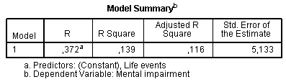
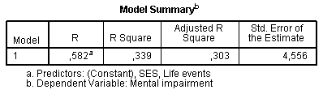
Eksempel på R og R²
Lille model
y = α + β₁x₁ +ε
R² = 0.139
Dvs. 13.9% af variationen i mental impairment er forklaret af Life events.
Stor model
y = α + β₁x₁+β₂x₂+ε
R² = 0.339
Dvs. 33.9% af variationen i mental impairment er forklaret af Life events og SES.
Bemærk at R² er øget – vi kan forklare mere med flere variable.

Slide 20
Egenskaber for R og R²
R² er mellem 0 og 1
Jo højere R², jo bedre kan modellen prædiktere y.
R² = 1 betyder at y = y og alle residualer er nul.
R² = 0 betyder at b₁ = b₂ = … = b_{k} = 0.
Når en variabel tilføjes modellen kan R² ikke falde.
^

Slide 21
Hypotesetest for MLR: F-test
MLR model:
y = α + β₁x₁+β₂x₂+ ··· +β_{k}x_{k} +ε
Er der mindst en af x_{j}’erne der har en lineær sammenhæng med y?
Nul-hypotese:
  H₀: β₁ = β₂ = … = β_{k} = 0
Alternativ-hypotese:
  H_{a}: Mindst et β_{j} ≠ 0
Teststørrelse:
y har ingen lineær sammenhæng med et eneste x_{j}.
y har en lineær sammenhæng med med mindst et af x_{j}’erne.

Slide 22
F-testet
Hvis H₀ er sand, så følger F en F-fordeling.
Som χ²-fordelingen kan F-fordelingen kun tage positive værdier.
Faconen på F-fordelingen er bestemt af to sæt frihedsgrader df₁ og df₂:
P-værdi
Obsereveret F
  df₁ = k = antal forklarende variable.
  df₂ = n – (k + 1) = n – antal parametre i modellen

Slide 23
F-test: Eksempel
Model for mentalt helbred:
y = α + β₁x₁ + β₂x₂ + ε
Fra SPSS har vi R² = 0.339
Dvs.
P-værdien finder vi vha. SPSS (næste slide).
Da P-værdien < 0.0005 afviser vi H₀, dvs. y har en lineær sammenhæng med mindst en af de to forklarende variable.
F-fordeling med hhv. 2 og 47 frihedsgrader
P-værdi
9.49

Slide 24
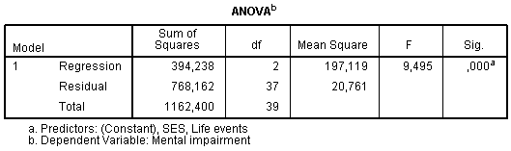
F-test i SPSS
F-teststørrelsen kan omskrives:
P-værdi
SSE
TSS

Slide 25
Hypotesetest af βj
MLR model:
y = α + β₁x₁+β₂x₂+ ··· +β_{k}x_{k} +ε
Er der en lineær sammenhæng mellem y og x_{j}?
Nul-hypotese:
  H₀: β_{j} = 0
Alternativ-hypotese:
  H_{a}: β_{j} ≠ 0
Teststørrelse:
Hvis H₀ er sand, så følger t en t-fordeling med df = n-(k+1)
y har ingen lineær sammenhæng med x_{j}.
y har en lineær sammenhæng med x_{j}.
Udregnes af SPSS

Slide 26
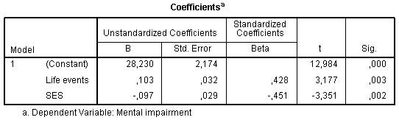
Hypotesetest af βj : Eksempel
Model for mentalt helbred:
y = α + β₁x₁ + β₂x₂ + ε
Fra SPSS har vi b₁ = 0.103 og se = 0.032
Dvs. t = 0.103/0.032 = 3.177
Da P-værdien < 0.05, kan vi afvise
H₀-hypotesen. Dvs. der er en lineær
sammenhæng mellem y og x₁.
t-fordeling med 37 frihedsgrader
P-værdi ≈ 0.003
-3.177
t = 3.177

Slide 27
Estimation af σ
Generelt er vores MLR model
y = α + β₁x₁+β₂x₂+ ··· +β_{k}x_{k} +ε
Vi antaget at fejlledene er normalfordelte med standardafvigelse σ.
Et estimat af σ er
Eksempel:

Slide 28
Vekselvirkning
Der er vekselvirkning (også kaldet interaktion) mellem to forklarende variable, x₁ og x₂, for y, hvis effekten af x₁ på y ændrer sig når x₂ ændrer sig.
Simpel vekselvirkningsmodel:
y = α + β₁x₁ + β₂x₂ + β₃x₁x₂ + ε
Hvor kommer interaktionen ind i billedet?
Omskriv modellen til
y = (α + β₂x₂) + (β₁+ β₃x₂) x₁ + ε
Bemærk: Hældningen er β₁+ β₃x₂, dvs. effekten af x₁ på y ændrer sig, når x₂ ændres.

Slide 29
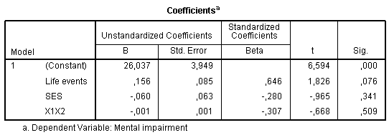
Vekselvirkning: Eksempel
Simpel vekselvirkningsmodel:
y = α + β₁x₁ + β₂x₂ + β₃x₁x₂ + ε
Vha. Transform → Compute variable skaber vi variablen
x1x2 = x1*x2
Følgende test viser at interaktionen ikke er signifikant:
Da vekselvirkningen ikke er signifikant, kan man vælge at fjerne den.
Hvis vekselvirkningen er signifikant, beholder vi det. Desuden giver det ikke mening at teste de enkelte led (x₁ og x₂).

Slide 30
Vekselvirkning: Eksempel (fortsat)
Estimeret vekselvirkningsmodel:
y = 26.037 + 0.156·x₁ – 0.060·x₂ – 0.01· x₁·x₂
Fortolkning:
Når vi øger x₂, så
  Reduceres skæringspunktet
  Reduceres hældningen.

